Slide 1
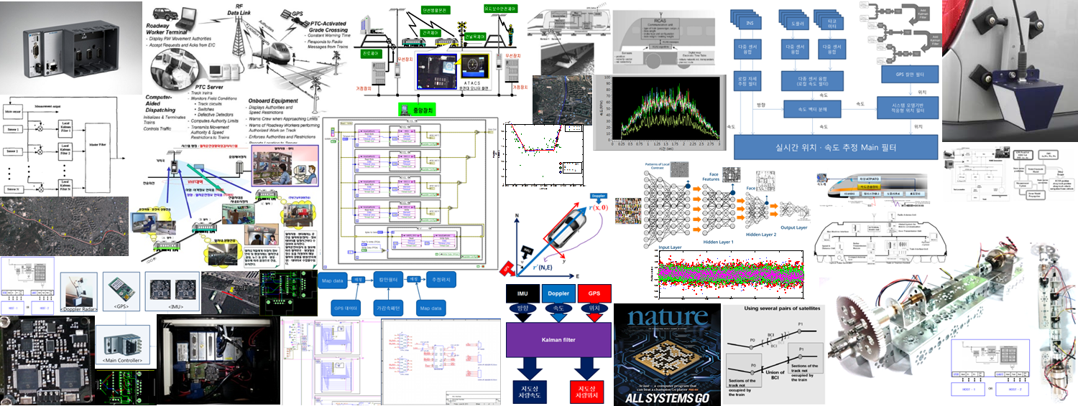


지능시스템 실습 환경 설치

Slide 2



Contents
1
2
3
PyCharm
github

Slide 3
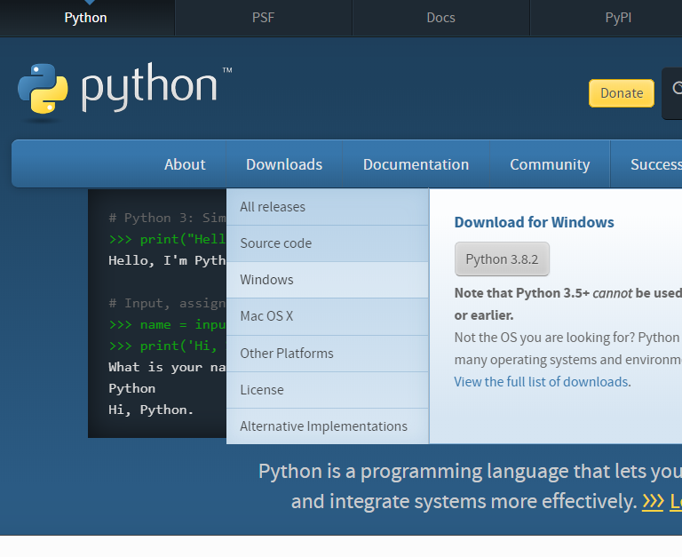
1. Python 설치
https://www.python.org/

Slide 4
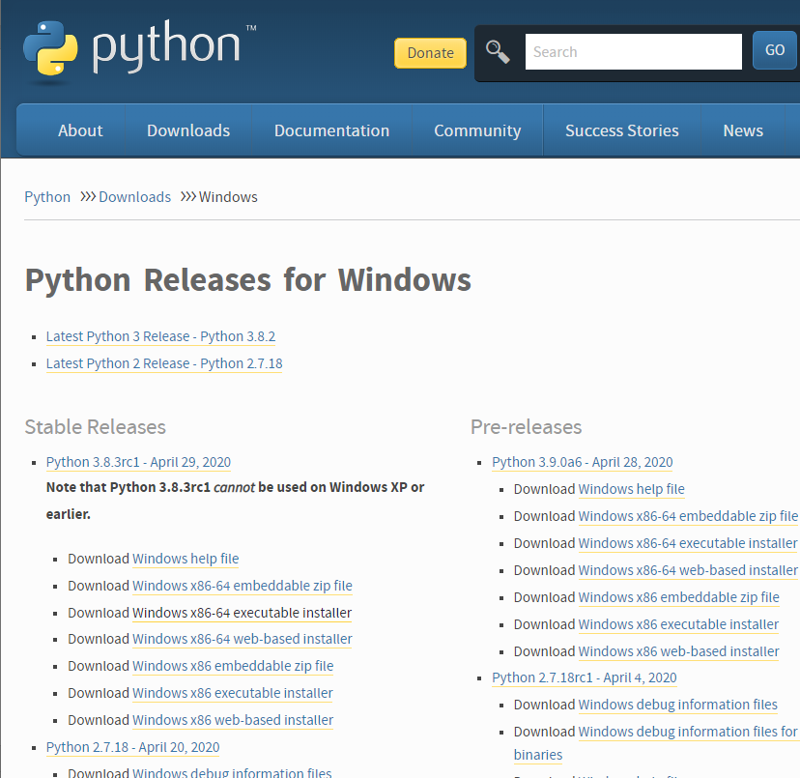
1. Python 설치
64비트 버전

Slide 5
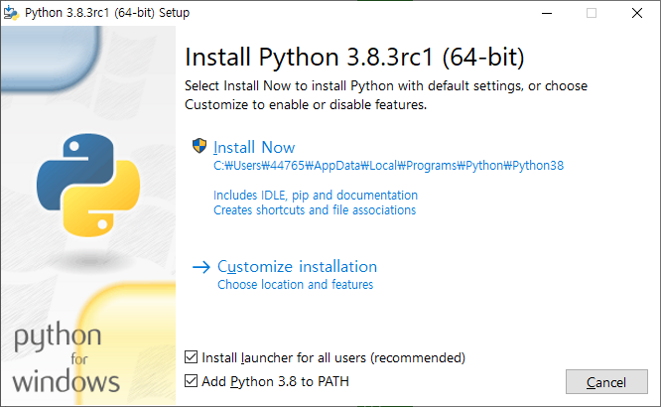
1. Python 설치
기본 설치 위치
설치 위치 선택
체크할 경우 시스템 환경변수 설정 필요 없음

Slide 6
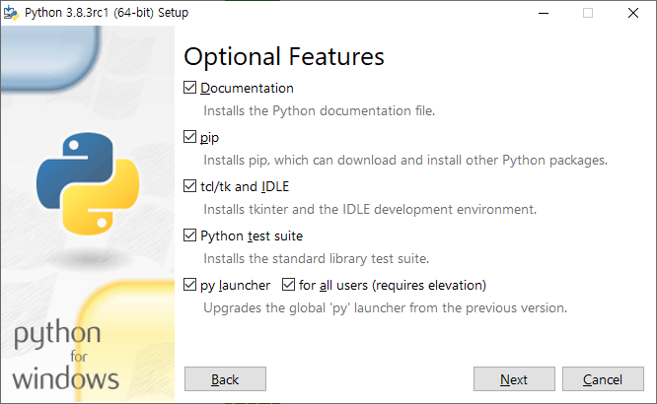
1. Python 설치

Slide 7
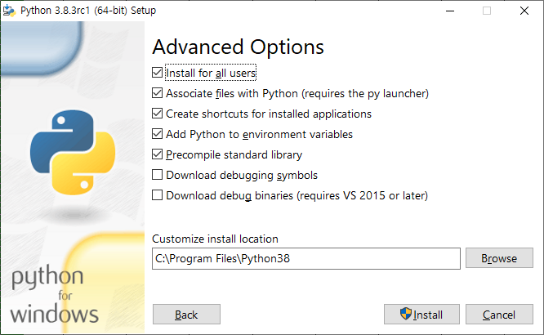
1. Python 설치
설치 위치 변경 가능

Slide 8
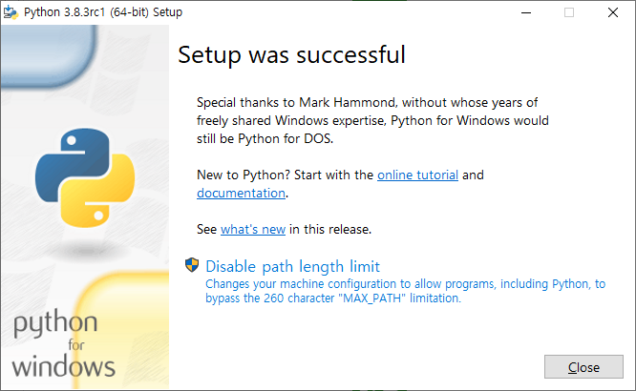
1. Python 설치
Python 설치 완료!

Slide 9
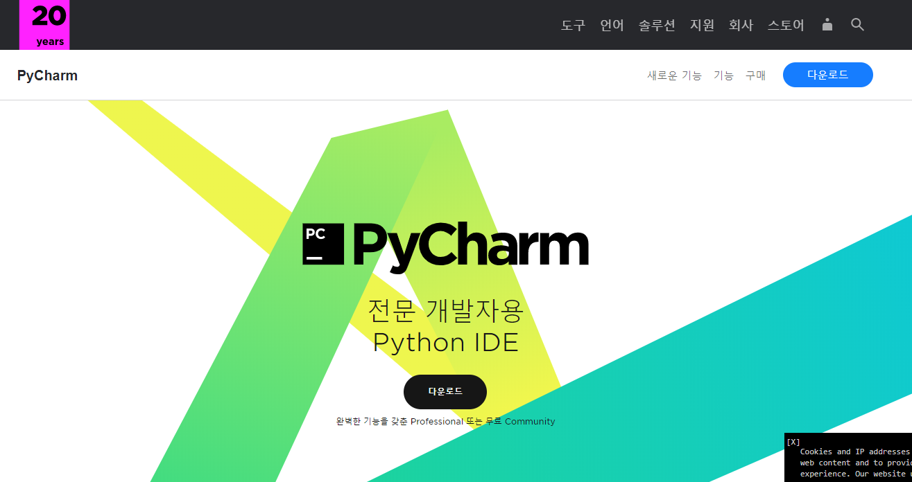
2. Pycharm 설치
https://www.jetbrains.com/ko-kr/pycharm/

Slide 10
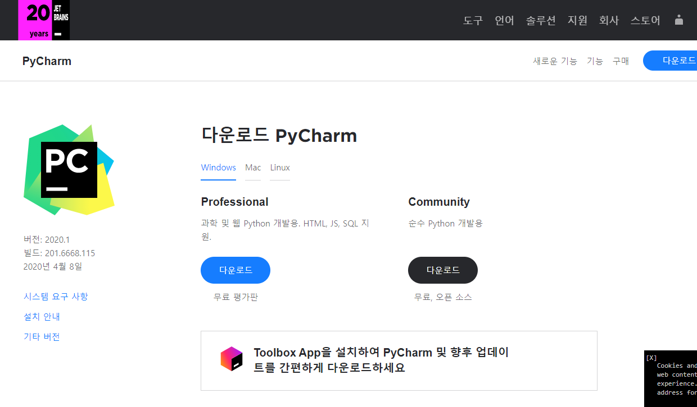
2. Pycharm 설치

Slide 11
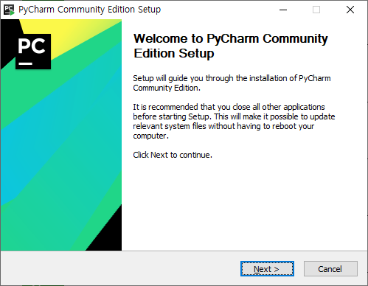
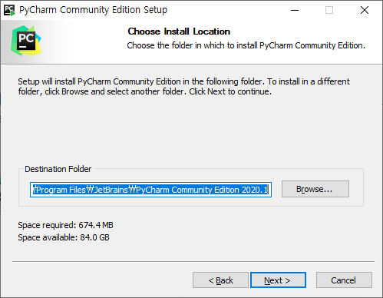
2. Pycharm 설치

Slide 12
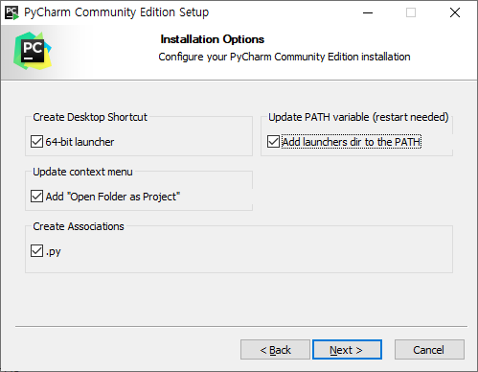
2. Pycharm 설치
필수로 체크할 것들

Slide 13
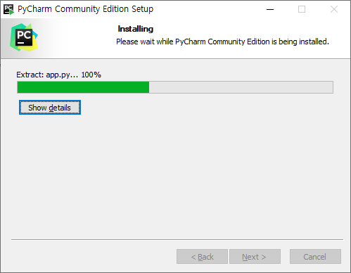
2. Pycharm 설치

Slide 14
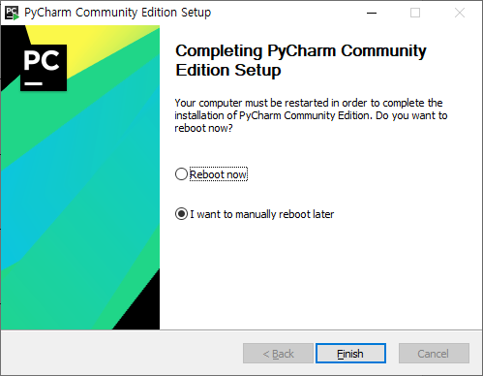
2. Pycharm 설치
설치 완료!

Slide 15
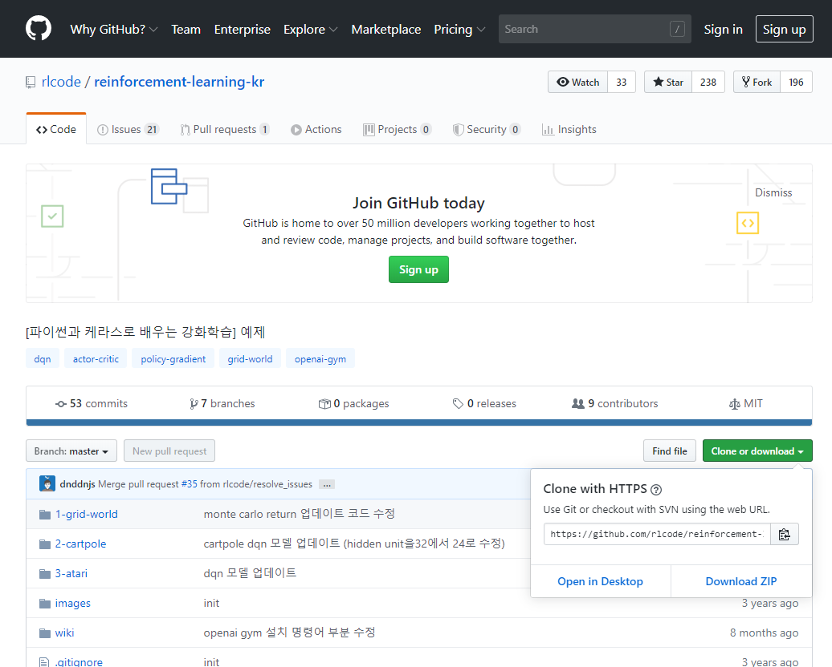
3. GitHub에서 교재 코드 다운로드
https://github.com/rlcode/reinforcement-learning-kr

Slide 16
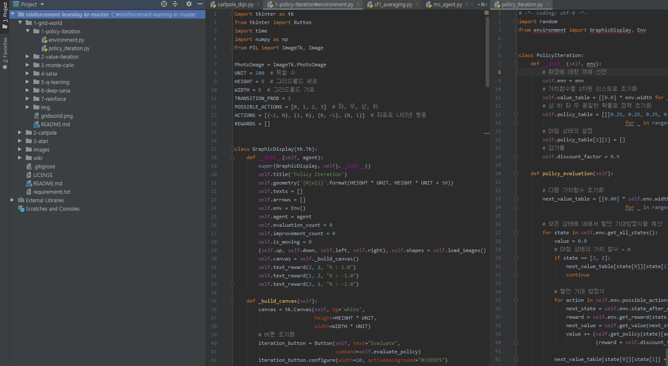
3. GitHub에서 교재 코드 다운로드
여러 예제가 있는 것을 확인 가능

Slide 17
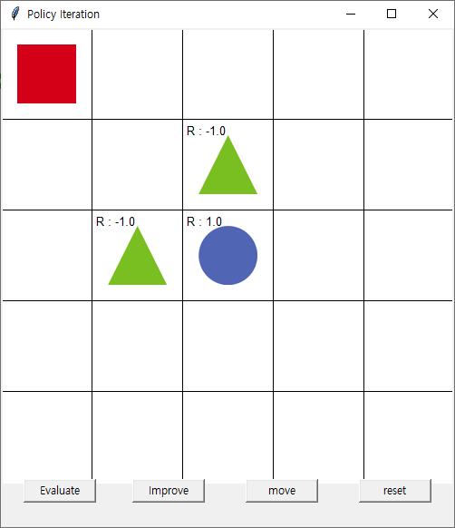
3. GitHub에서 교재 코드 다운로드

